Slide 1
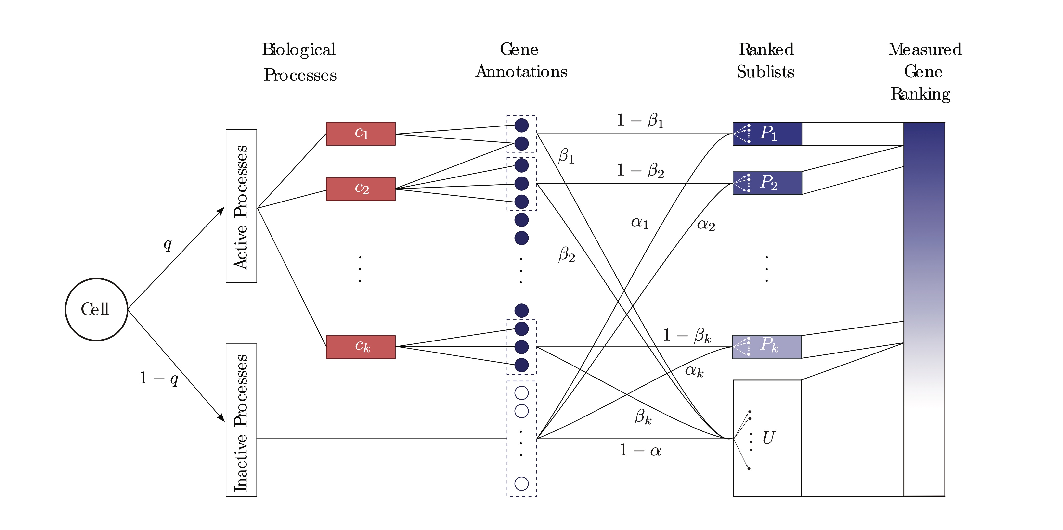








P₁
w₁
P₂
w₂
1 - β
$$⋮$$
$$⋮$$
$$\tilde{P}$$
β
α
$$⋮$$
$$⋮$$
T
P_{k}
w_{k}
$$\tilde{U}$$
1 - α

Slide 2





P₁
w₁
P₂
w₂
1 - β
$$⋮$$
$$⋮$$
C
$$\tilde{P}$$
β
α
$$⋮$$
$$⋮$$
T
P_{k}
w_{k}
c_{m}
$$\tilde{U}$$
1 - α
T - C

Slide 4
P₁
w₁
P₂
w₂
1 - β
$$⋮$$
$$⋮$$
$$\tilde{P}$$
β
α
$$⋮$$
$$⋮$$
T
P_{k}
w_{k}
$$\tilde{U}$$
1 - α

Slide 5








Likelihood contribution
P_{i}$∈$ EP
P_{i}$∈$ NP
P₁
w₁
1- βw₁
$>$
αw₁
P₂
w₂
1- βw₂
$>$
αw₂
$$⋮$$
$$⋮$$
P
$$⋮$$
$$⋮$$
P_{k}
w_{k}
1- βw_{k}
$>$
αw_{k}
U

Slide 6







C
P₁
w₁
P₂
w₂
1 - β
$$⋮$$
$$⋮$$
$$\tilde{P}$$
β
$$𝒞$$
α
$$⋮$$
$$⋮$$
$$\tilde{U}$$
P_{k}
w_{k}
1 - α
$𝒞$ - C

Slide 8
Genes annotated to active process
P₁
w₁
P₂
w₂
1 - β
$$⋮$$
$$⋮$$
P
β
$$𝒞$$
α
$$⋮$$
P_{k}
w_{k}
$$⋮$$
U
1 - α
Genes not annotated to active process

